Slide 1
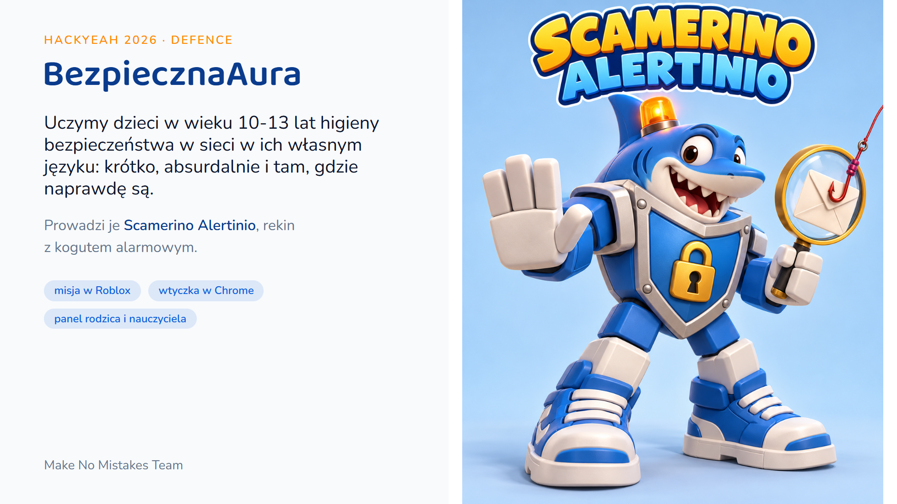
Notes:
Sobota, wpół do dziesiątej wieczorem. Jedenastoletnia Ola gra w Robloxa. Ktoś do niej pisze: „Mam dla ciebie tysiąc pięćset Robuxów. Podaj mi tylko hasło. Szybko!”. Rodzice oglądają serial w pokoju obok i o niczym nie wiedzą.
[pauza]
Jesteśmy zespołem Make No Mistakes. A to [wskaż rekina] jest Scamerino Alertinio. Jego zadaniem jest być przy Oli właśnie w takiej chwili.

Slide 2
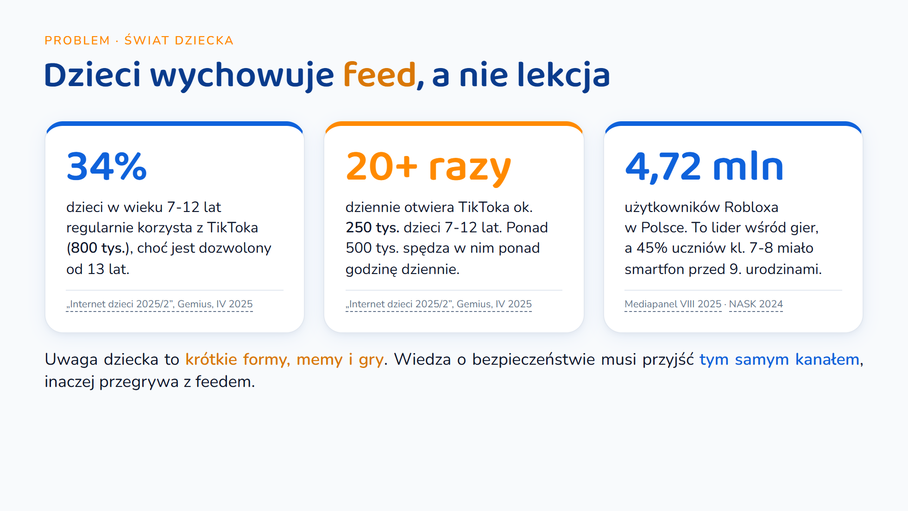
Notes:
Ola nie jest wyjątkiem. Na slajdzie widzą Państwo trzy liczby, ale najważniejsza jest ostatnia. [wskaż „4,72 mln”]
Z Robloxa korzysta w Polsce prawie pięć milionów osób. To najpopularniejsza gra w kraju. [pauza] Dzieci spędzają w niej wieczory i właśnie tam szukają ich oszuści. Dlatego tam wysłaliśmy rekina.

Slide 3
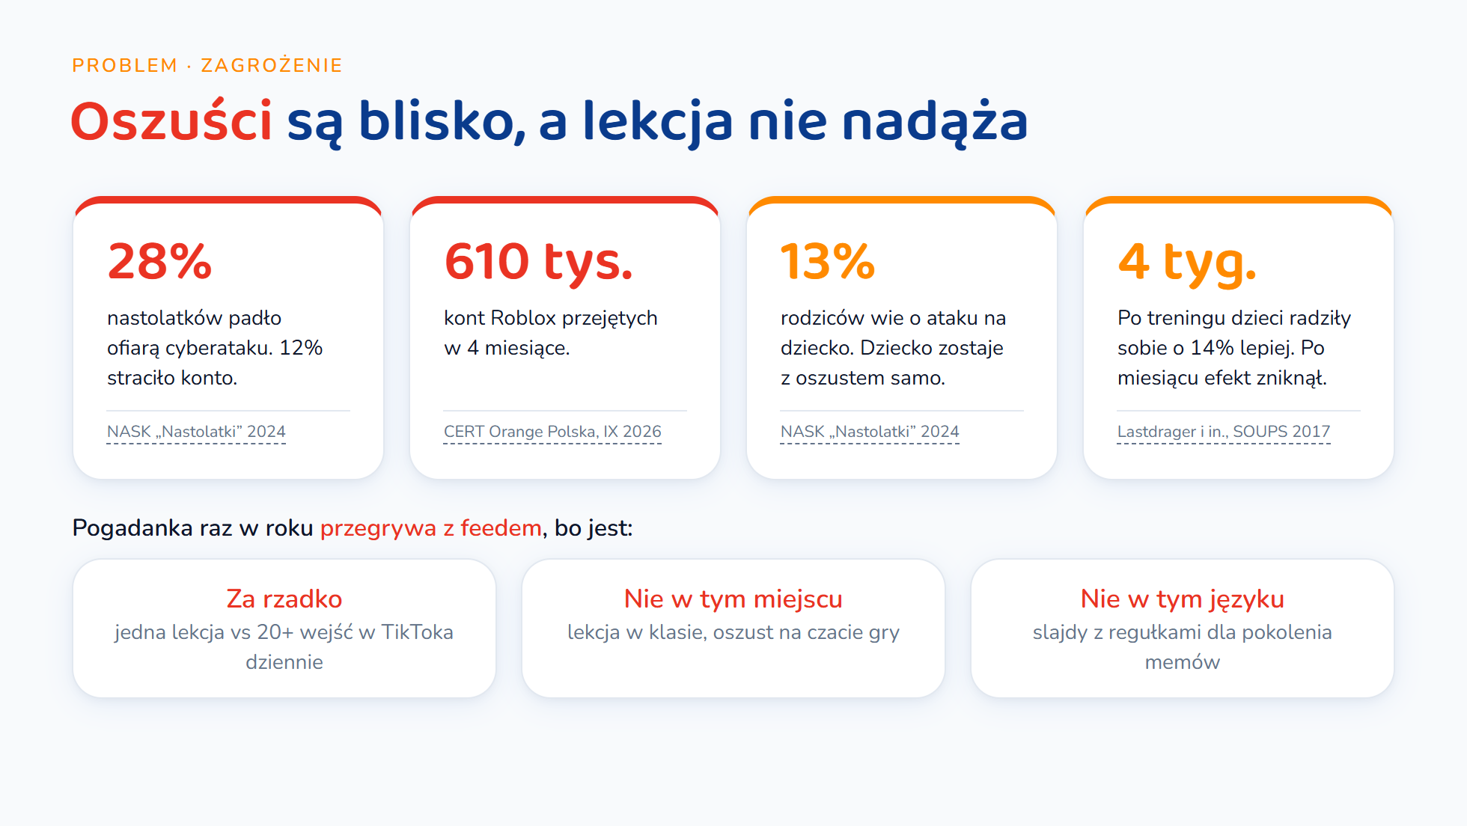
Notes:
Wróćmy do Oli. Gdyby podała hasło, jej rodzice najprawdopodobniej nigdy by się o tym nie dowiedzieli. [wskaż 13%] Zaledwie trzynaście procent rodziców wie, że ich dziecko padło ofiarą ataku. [pauza]
A zajęcia w szkole? Pomagają, ale po miesiącu dziecko wraca do punktu wyjścia.
Pogadanka nie jest zła. [wskaż dolny rząd] Po prostu odbywa się za rzadko, w niewłaściwym miejscu i w języku, którym dzieci nie mówią.

Slide 4
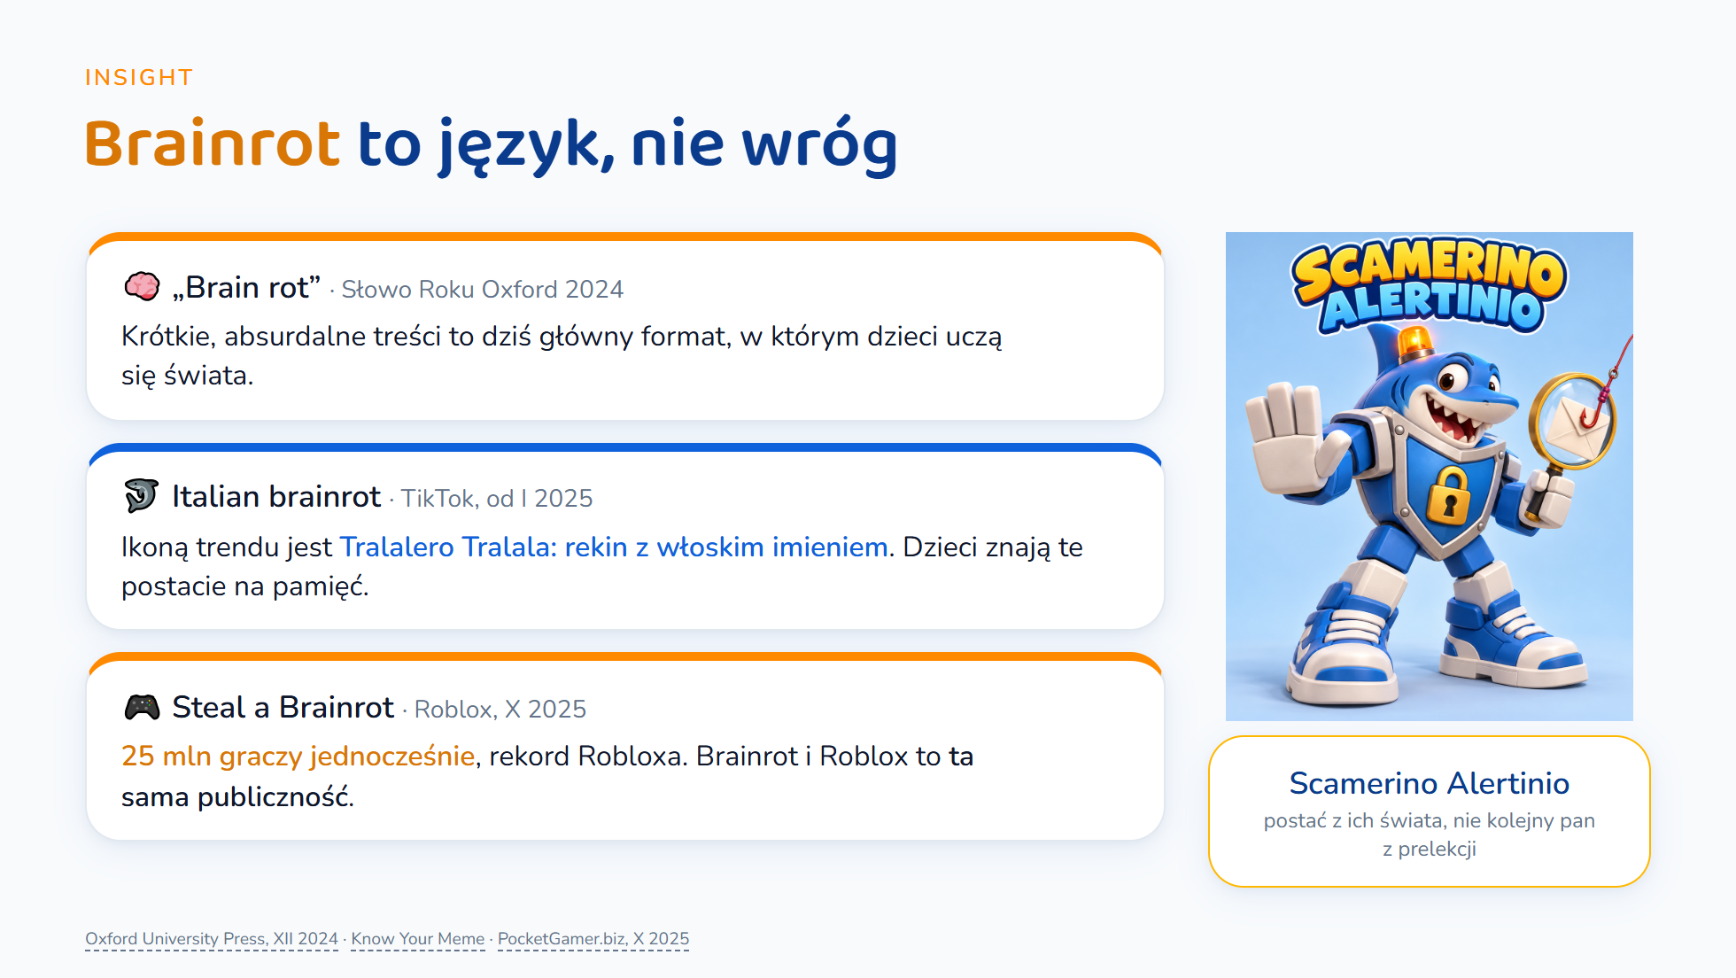
Notes:
Skoro problemem jest język, zadaliśmy sobie pytanie: jakim językiem mówi Ola?
Odpowiedź brzmi: brainrot. Dorośli traktują go jak wroga, a dla dzieci to język, w którym poznają świat. Tralalero Tralala, rekin o włosko brzmiącym imieniu, jest dziś dla nich postacią bardziej rozpoznawalną niż niejeden nauczyciel.
Dlatego nie wysłaliśmy do Oli kolejnego pana w garniturze. Wysłaliśmy rekina z kogutem alarmowym na głowie.

Slide 5
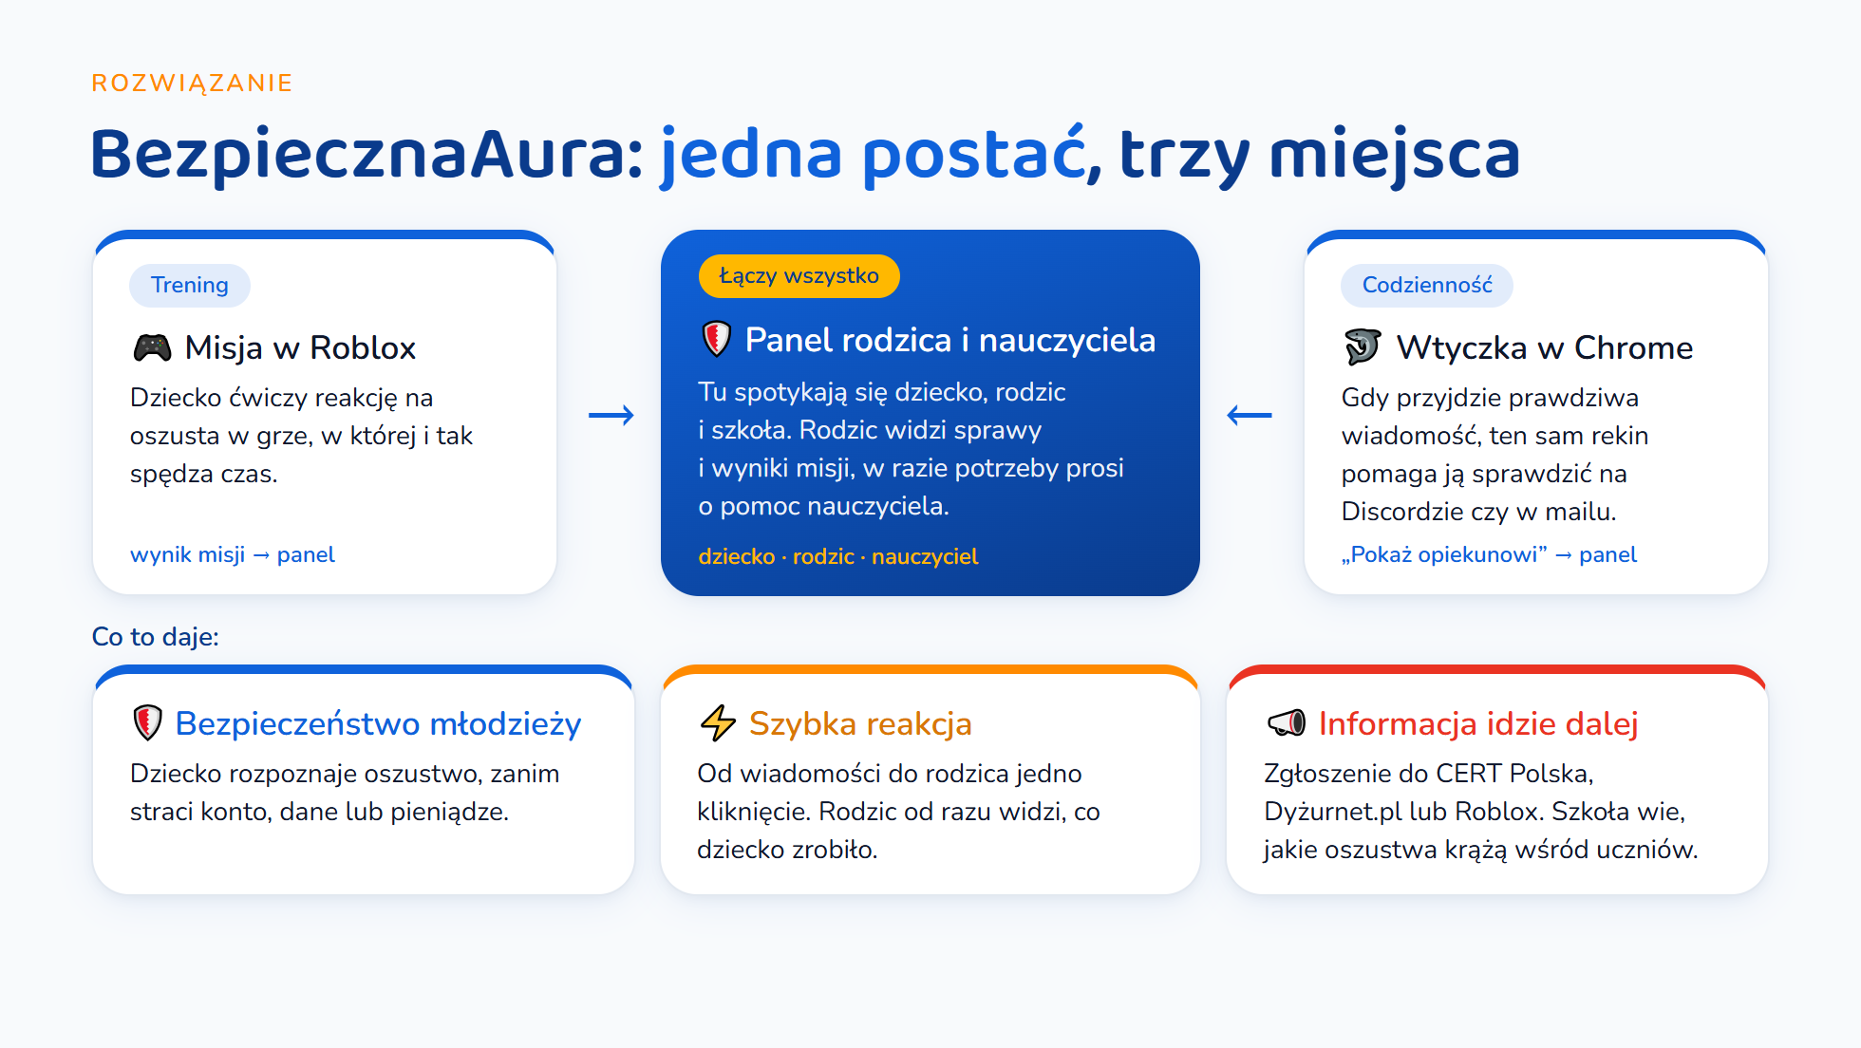
Notes:
Jeden rekin w trzech miejscach.
[wskaż lewą kartę] W grze Ola ćwiczy na niby. [wskaż prawą kartę] Kiedy oszust napisze do niej naprawdę, ten sam rekin czeka na nią w przeglądarce. [wskaż środek] A gdy coś pójdzie nie tak, wystarczy jedno kliknięcie, żeby dowiedziała się o tym mama.
Trening, pomoc i wsparcie dorosłego. Całość spina jedno hasło, które Ola ma zapamiętać jak mem: **„Darmowe + link = pytam dorosłego”**.

Slide 6
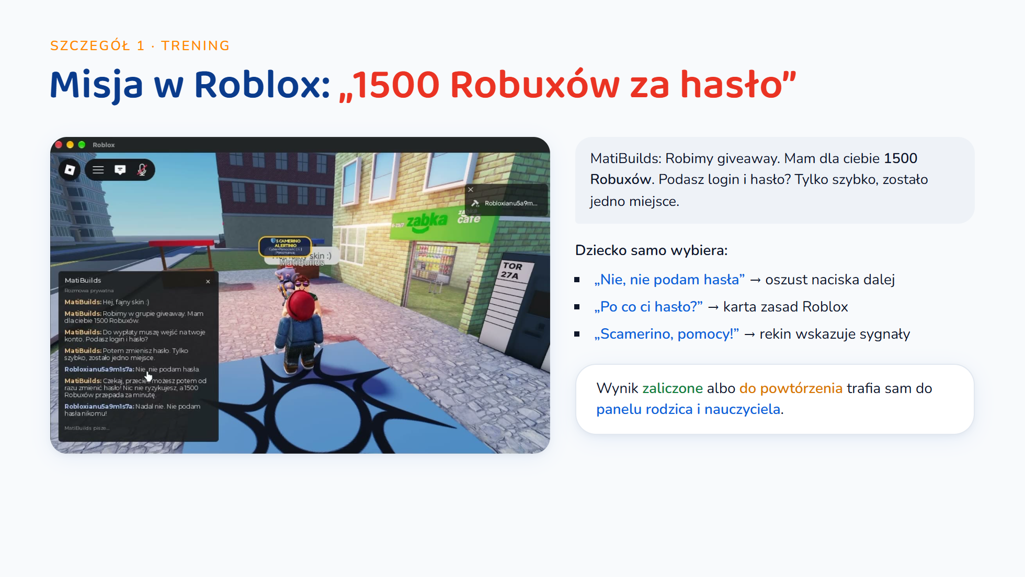
Notes:
[Jeśli działa dźwięk, puść `public/roblox-mission.mp4`. Jeśli nie, mów na tle slajdu.]
Tak wygląda trening Oli. Wiadomość, którą Państwo widzą, napisał przygotowany przez nas oszust. Najważniejsze jest jednak to, co dzieje się dalej: nikt nie podpowiada Oli, co ma zrobić. Jeśli odmówi, oszust zaczyna naciskać, dokładnie tak jak w życiu. Jeśli nie wie, co zrobić, może przywołać Scamerina.
Ola uczy się na błędzie, który nic jej nie kosztuje. A mama dostaje informację, czy misja została zaliczona.

Slide 7
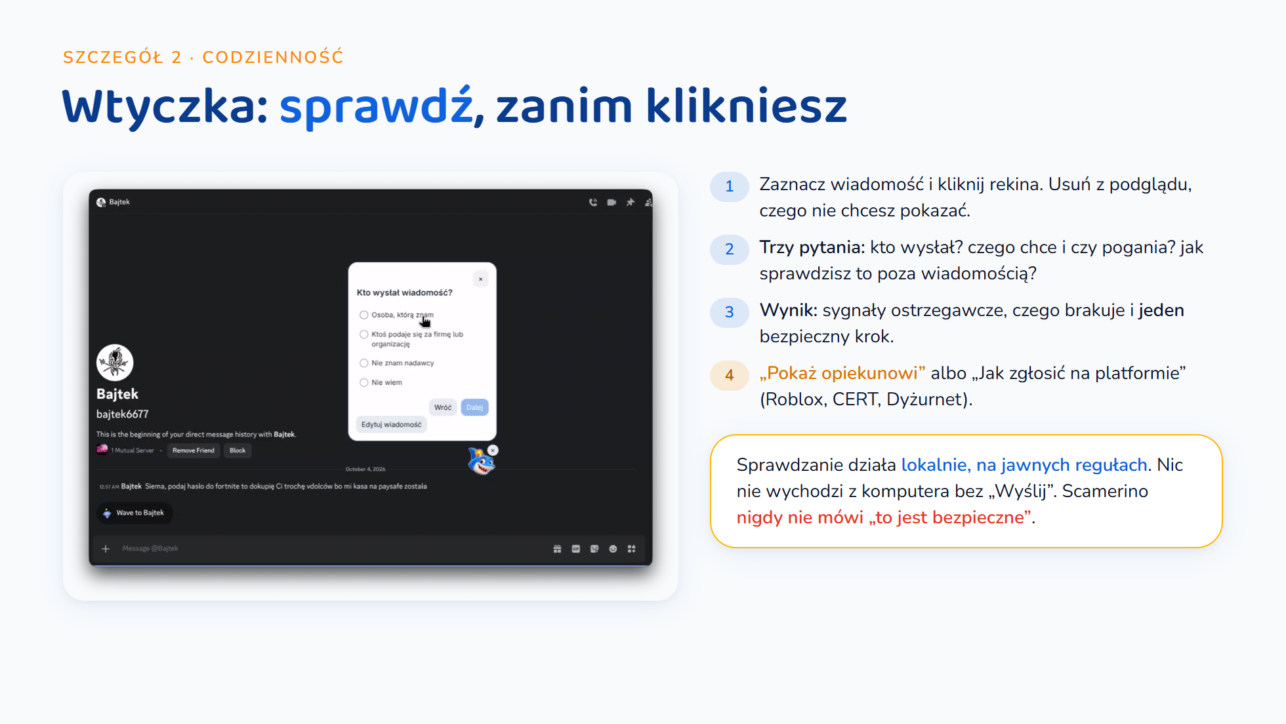
Notes:
Tydzień później ktoś pisze do Oli na Discordzie. Tym razem naprawdę.
Ola już wie, na co zwracać uwagę. Na lekcji „Oszustwo czy nie?” z naszego pakietu dla nauczycieli ćwiczyła z klasą rozpoznawanie sygnałów: darmowe Robuxy, pośpiech, prośba o hasło.
Teraz zaznacza wiadomość i klika ikonę rekina. Rekin nie wydaje wyroku. Zadaje jej trzy proste pytania: kto pisze, czego chce i jak można to sprawdzić. Pomaga jej w ten sposób samodzielnie dostrzec sygnały, które poznała w klasie, i na koniec podsuwa jeden bezpieczny krok.
Dwie rzeczy są dla nas kluczowe. Po pierwsze, nic nie opuszcza komputera Oli, dopóki ona sama nie kliknie „Wyślij”. Po drugie, rekin nigdy nie mówi: „to jest bezpieczne”. Mówi za to: **„Darmowe + link = pytam dorosłego”**.

Slide 8
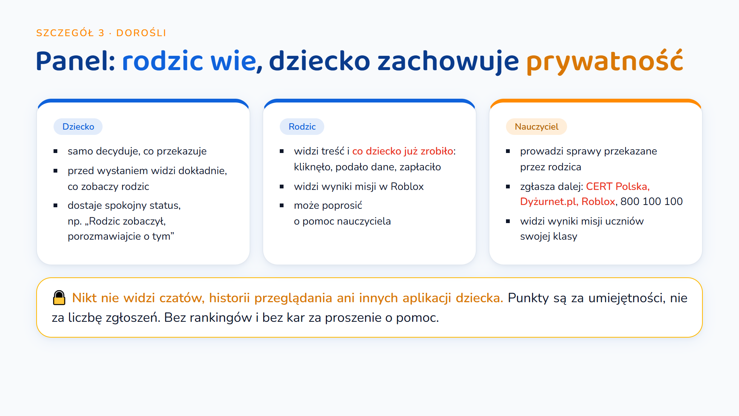
Notes:
Ola kliknęła „Pokaż opiekunowi”.
Mama nie widzi w panelu rozmów córki ani historii przeglądania. Widzi tę wiadomość i informację, czy Ola podała hasło. W razie potrzeby rodzic przekazuje sprawę nauczycielowi. Nauczyciel ma pod ręką gotową listę instytucji, którym można ją zgłosić, a gdy dziecku grozi niebezpieczeństwo, numer 112.
Ola dostaje natomiast spokojny komunikat, na przykład: „Rodzic zobaczył, porozmawiajcie o tym”. Bez kar i bez szpiegowania.

Slide 9
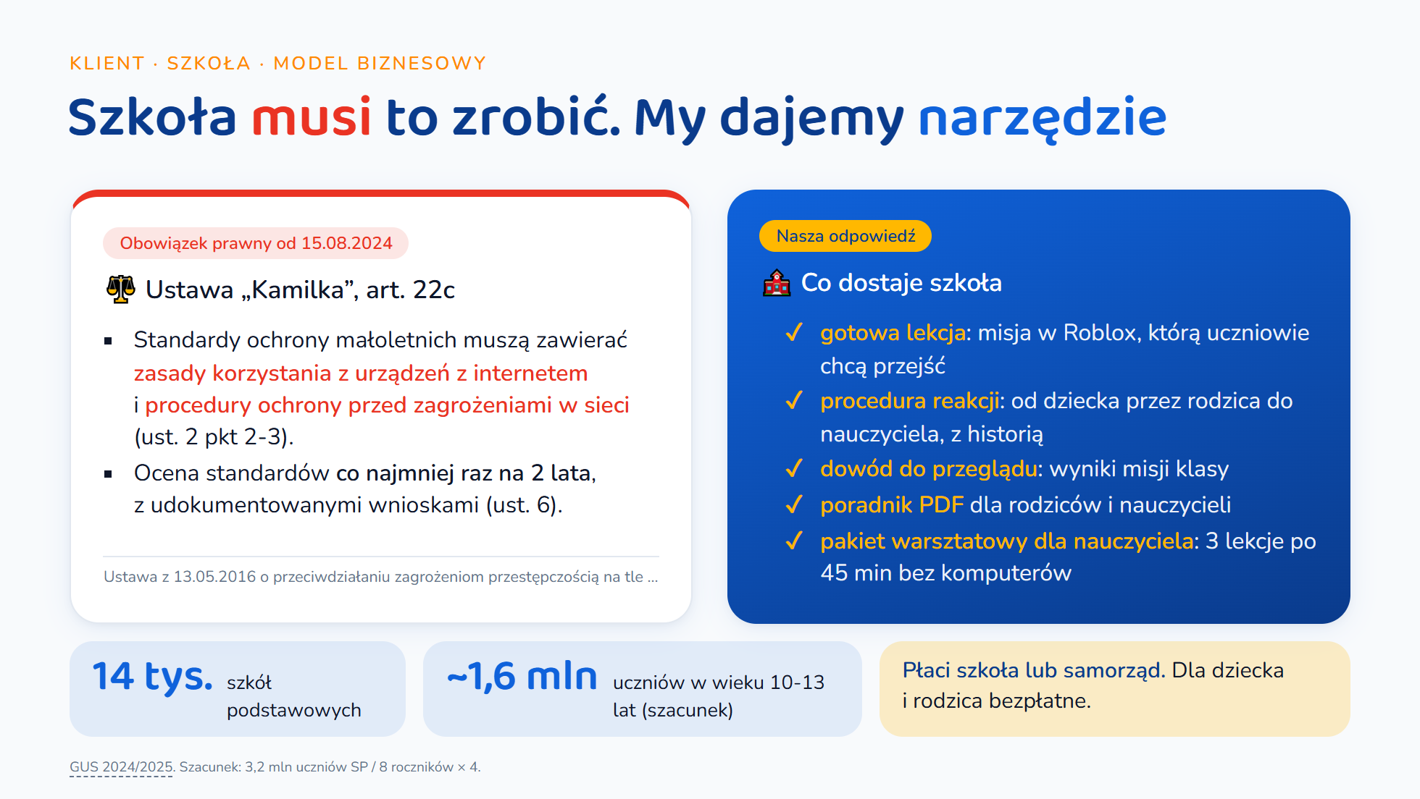
Notes:
Kto podejmie decyzję o zakupie? Rodzice Oli. Nie pojedynczo, lecz jako rada rodziców, która w każdej szkole ma własny fundusz i sama decyduje, na co go przeznaczyć.
Dlatego nasz marketing kierujemy przede wszystkim do rodziców. To ich dzieci padają ofiarą oszustów i to oni, jak Państwo pamiętają, w większości o tym nie wiedzą. Docieramy do nich tam, gdzie już są: na zebraniach klasowych, przez poradnik dla rodziców i przez kartę do domu, którą dziecko przynosi po każdej lekcji z naszego pakietu.
Przekonani rodzice łatwo przekonają szkołę, bo szkoła i tak musi działać. Od sierpnia 2024 roku ustawa „Kamilka” zobowiązuje ją do wprowadzenia procedur chroniących dzieci przed zagrożeniami w sieci i do oceniania ich co najmniej raz na dwa lata. [pauza] Szkoły dostały obowiązek, ale nie dostały narzędzi. Rodzice przychodzą do dyrektora z gotowym rozwiązaniem.
Szkoła może zacząć już jutro, nawet bez komputerów: wystarczą trzy gotowe lekcje, wydruki i rzutnik. Dla samej Oli wszystko jest bezpłatne.

Slide 10
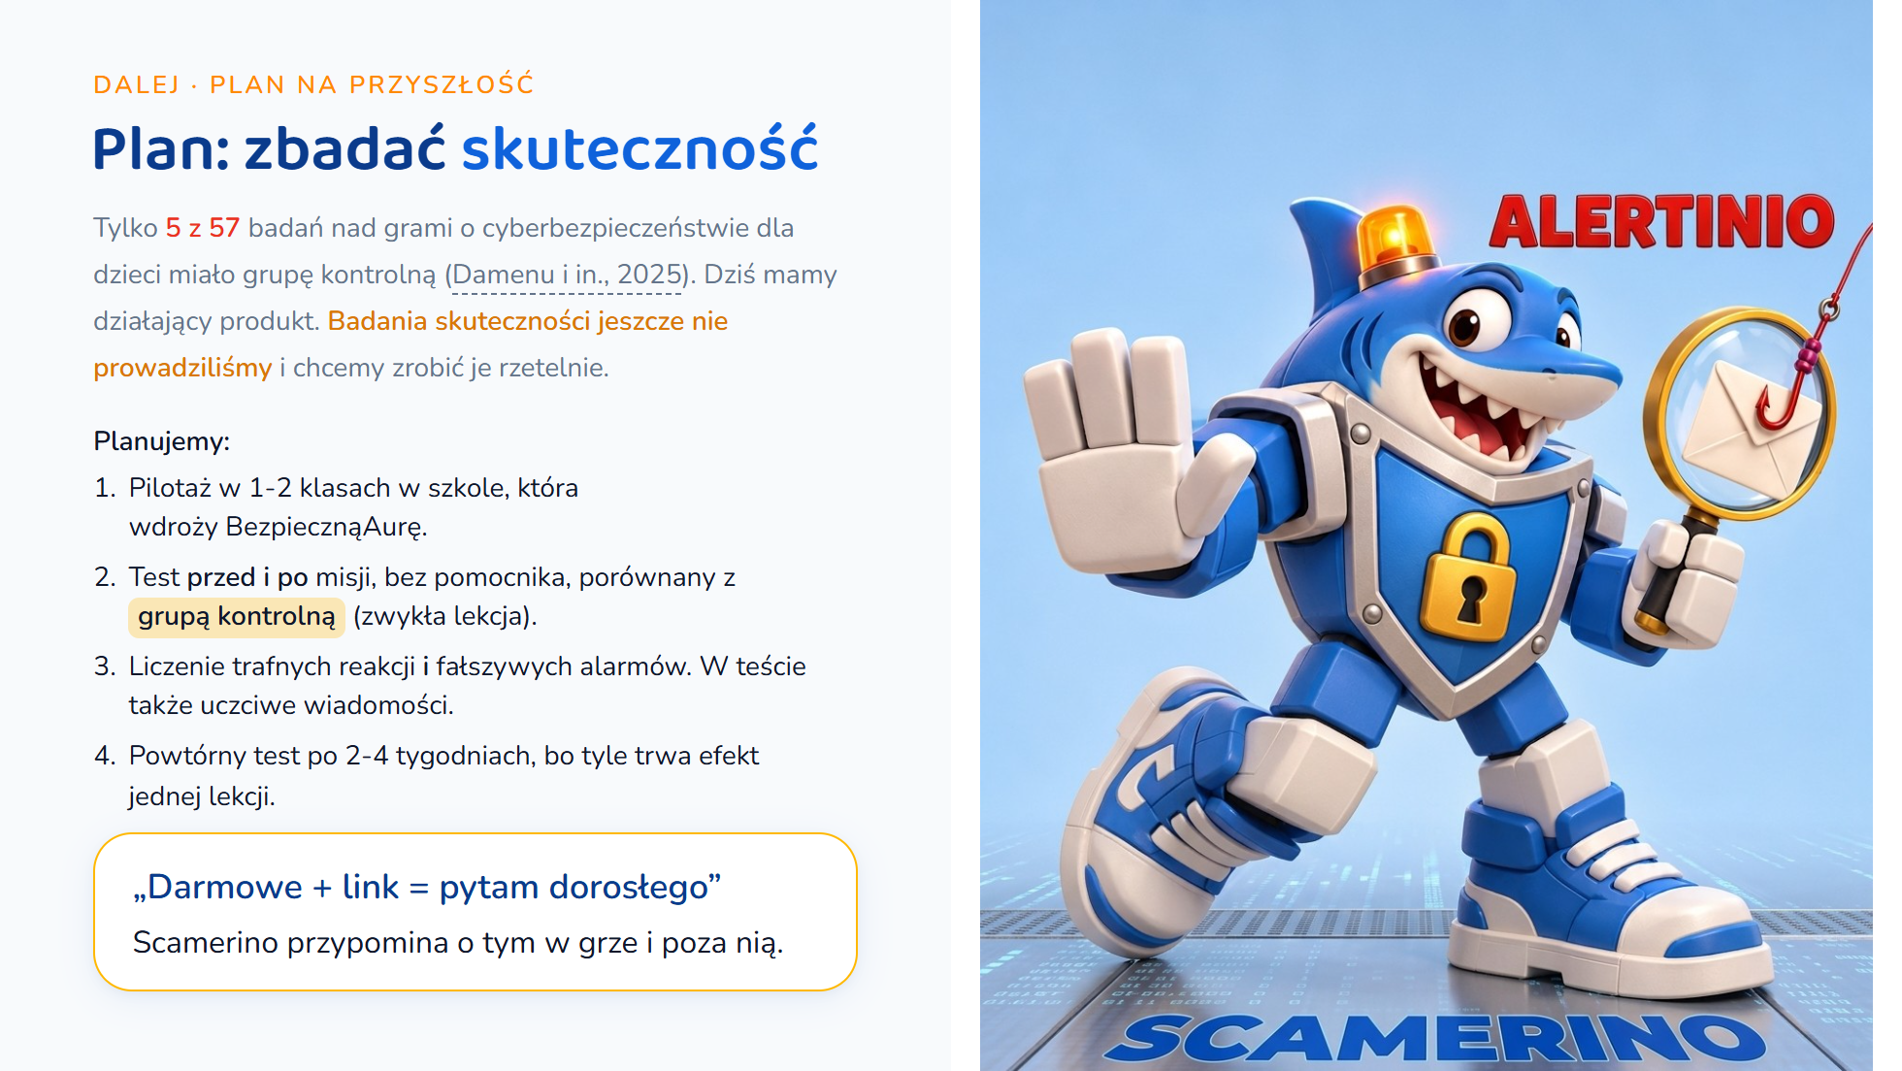
Notes:
Co dalej? Dziś Scamerino pomaga rozpoznać próby wyłudzenia hasła i przejęcia konta. Oszuści nie są jednak jedynym zagrożeniem, z którym dziecko zostaje w sieci samo. W kolejnych wersjach chcemy, żeby rekin pomagał rozpoznać także hejt i mowę nienawiści oraz sytuacje, w których ktoś namawia dziecko do czegoś złego: do niebezpiecznego wyzwania, do zrobienia sobie krzywdy albo do spotkania w tajemnicy przed rodzicami.
Zasada pozostanie ta sama: rekin nie wydaje wyroku, tylko pomaga dziecku się zatrzymać i pójść z tym do dorosłego.
Zanim jednak rozbudujemy rozwiązanie, powiedzmy uczciwie: nie wiemy jeszcze, czy nasze rozwiązanie działa lepiej niż zwykła lekcja. Zresztą w tej dziedzinie mało kto to wie: [wskaż „5 z 57”] spośród pięćdziesięciu siedmiu badań tylko pięć miało grupę kontrolną.
Plan pilotażu widzą Państwo na slajdzie. Najważniejszy jest w nim ostatni punkt: powtórny test po kilku tygodniach. Właśnie po takim czasie efekt zwykłej lekcji znika. Chcemy sprawdzić, czy po miesiącu Ola nadal będzie pamiętać.
[pauza] Wróćmy na koniec do tamtej soboty. Wpół do dziesiątej wieczorem Ola znów dostaje wiadomość o darmowych Robuxach. Tym razem nie podaje hasła. Mówi pod nosem: **„Darmowe + link = pytam dorosłego”** i idzie do pokoju obok, do rodziców.
Właśnie po to zbudowaliśmy BezpiecznąAurę. Dziękujemy za uwagę.

